Slide 1
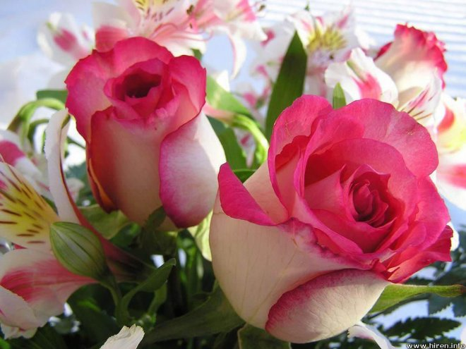
স্বাগতম

Slide 2
পরিচিতি
শ্রেণিঃ ৮ম
বিষয়ঃ সাধারন গণিত
অধ্যায়ঃ ২য় অধ্যায়
সময়ঃ ৪৫ মিনিট
তারিখঃ 28/০5/২০১৮
সজীব রঞ্জন পাল
সিনিয়র শিক্ষক
দেবীগঞ্জ রিভার ভিউ বালিকা উচ্চ বিদ্যালয়
দেবীগঞ্জ, পঞ্চগড়।
মোবাঃ ০১৭১৮১৭৭৭৫৬
ইমেইলঃsajibpaul1969@gmail.com

Slide 3
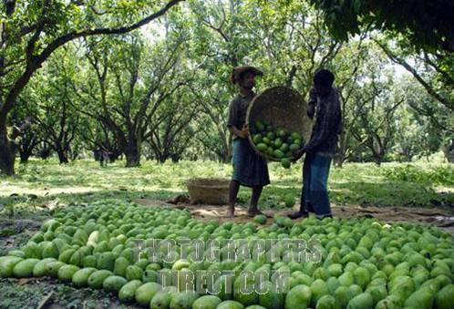
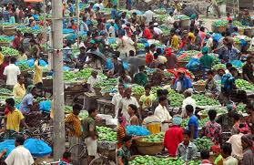
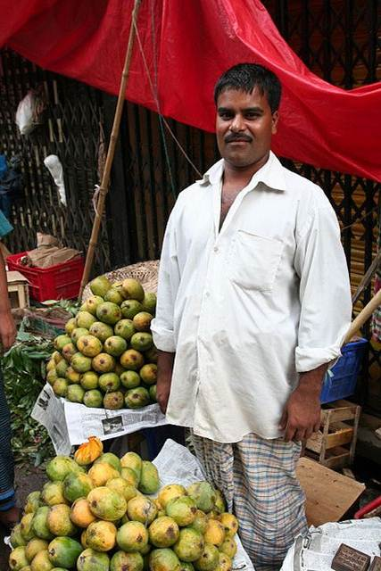
উৎপাদনকারি
পাইকারি বিক্রেতা
খুচরা বিক্রেতা

Slide 4
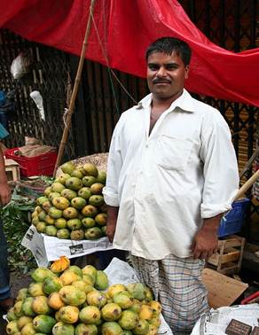
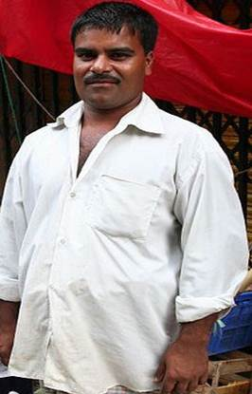
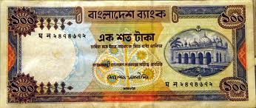
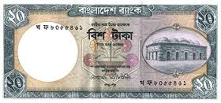
লক্ষ্য করিঃ
বিক্রয় শেষে
বিনিয়োগ/ ক্রয় মূল্য
বিক্রয় মূল্য
লাভ
=
বিক্রয় মূল্য
ক্রয় মূল্য

Slide 5
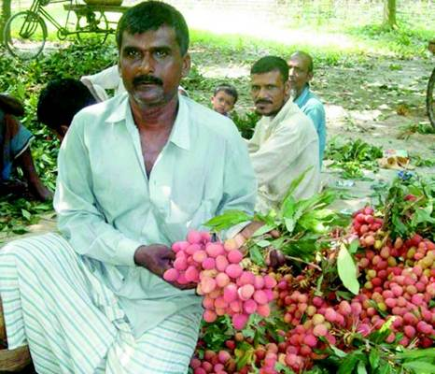
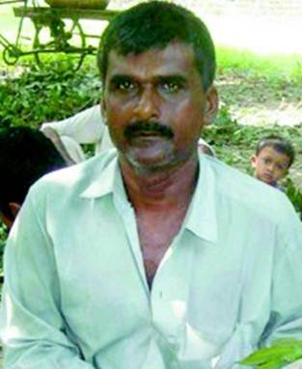
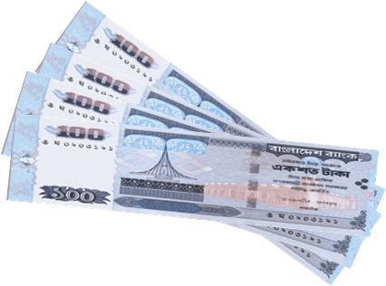
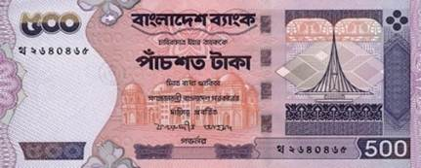
বিক্রয় শেষে
বিক্রয়মূল্য
বিনিয়োগ/ ক্রয়মূল্য
ক্ষতি
ক্রয়মূল্য
বিক্রয়মূল্য
=

Slide 6
আজকের পাঠ
লাভ – ক্ষতি

Slide 7
শিখনফল
ক্রয়মূল্য ও বিক্রয়মূল্য কী তা বলতে পারবে।
লাভ-ক্ষতি সংক্রান্ত সমস্যা সমাধান করতে পারবে।

Slide 8
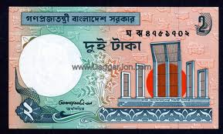
উৎপাদন খরচ
২০% লাভে,
পাইকারি বিক্রেতার নিকট বিক্রয়
+
=
২০%লাভে,
খুচরা বিক্রেতার নিকট বিক্রয়
=
+

Slide 9
২০% লাভে,
খুচরা বিক্রেতার বিক্রয়মূল্য কত ?
+
লাভ ২৮.৮০ টাকা
১৪৪ টাকা বিনিয়োগ

Slide 10
সমস্যা
একটি পণ্যদ্রব্য বিক্রয় করে পাইকারি বিক্রেতা ২০% এবং খুচরা বিক্রেতার ২০% লাভ হয়। যদি দ্রব্যটির খুচরা বিক্রয়মূল্য ৫৭৬ টাকা হয়, তবে পাইকারি বিক্রেতার ক্রয়মূল্য কত ?

Slide 11
সমাধানঃ ২০% লাভে খুচরা বিক্রেতার ক্রয়মূল্য ১০০ টাকা হলে বিক্রয়মূল্য =(১০০ + ২০) = ১২০ টাকা
খুচরা বিক্রেতার বিক্রয়মূল্য ১২০ টাকা হলে ক্রয়মূল্য = ১০০ টাকা
“ “ “ ১ “ “ “ = $\frac{১০০}{১২০ }$ “
“ “ “ ৫৭৬ “ “ “ = $\frac{১০০ ×৫৭৬}{১২০}$ “
= ৪৮০ টাকা
খুচরা বিক্রেতার ক্রয়মূল্য = পাইকারী বিক্রেতার বিক্রয়মূল্য
পাইকারী বিক্রেতার বিক্রয়মূল্য = ৪৮০ টাকা
আবার, পাইকারী বিক্রেতার ক্রয়মূল্য ১০০ টাকা হলে বিক্রয়মূল্য =(১০০ + ২০) = ১২০ টাকা
পাইকারী বিক্রেতার বিক্রয়মূল্য ১২০ টাকা হলে ক্রয়মূল্য = ১০০ টাকা
“ “ “ ১ “ “ “ = $\frac{১০০}{১২০ }$
“ “ “ ৪৮০ “ “ “ = $\frac{১০০ ×৪৮০ }{১২০}$ “
= ৪০০ টাকা
পাইকারী বিক্রেতার ক্রয়মূল্য = ৪০০ টাকা
উত্তরঃ ৪০০ টাকা ।

Slide 12
জোড়ায় কাজ
সময়ঃ ৫ মিনিট
একজন দোকানদার প্রতি হালি ডিম ২৫ টাকা দরে ক্রয় করে প্রতি ২ হালি ৫৬ টাকা দরে বিক্রয় করলে তাঁর শতকরা কত লাভ হবে ?

Slide 13
দলীয় কাজ
সময়ঃ ৭ মিনিট
একজন দোকানদার কিছু ডাল ২৩৭৫ টাকায় বিক্রয় করায় তার ৫% ক্ষতি হলো। ঐ ডাল কত টাকায় বিক্রয় করলে তার ৬% লাভ হতো ?

Slide 14
মূল্যায়ন
সময়ঃ ৩ মিনিট
১। লাভ = ?
২। একটি দ্রব্যের ক্রয়মূল্য ১০০ টাকা হলে, ২০% লাভে বিক্রয়মূল্য কত ?
৩। ২5% ক্ষতিতে দ্রব্যটির বিক্রয়মূল্য কত ?

Slide 15
বাড়ীর কাজ
সময়ঃ ৫ মিনিট
কোন ফল বিক্রেতা ৩০ টাকায় ১০ টি ও ১৫ টি দরে সমান সংখ্যক কলা ক্রয় করে সব গুলো কলা ৩০ টাকায় ১২ টি দরে বিক্রয় করে।
(ক) উভয় ক্ষেত্রে প্রতিটি কলার ক্রয়মূল্য কত ?
(খ) গড়ে প্রতিটি কলার ক্রয়মূল্য কত ?
(গ) শতকরা কত লাভ বা ক্ষতি হবে?

